Slide 1
原子力災害事例
原子力災害医療 専門研修
中核人材-7
国立研究開発法人量子科学技術研究開発機構
Ver.202309
Notes:
時間；30分
内容
国際原子力事象評価尺度
放射線事故件数と影響
代表的な事故
ウラン加工工場臨界事故
東京電力福島第一原子力発電所事故
ゴイアニア事故

Slide 2
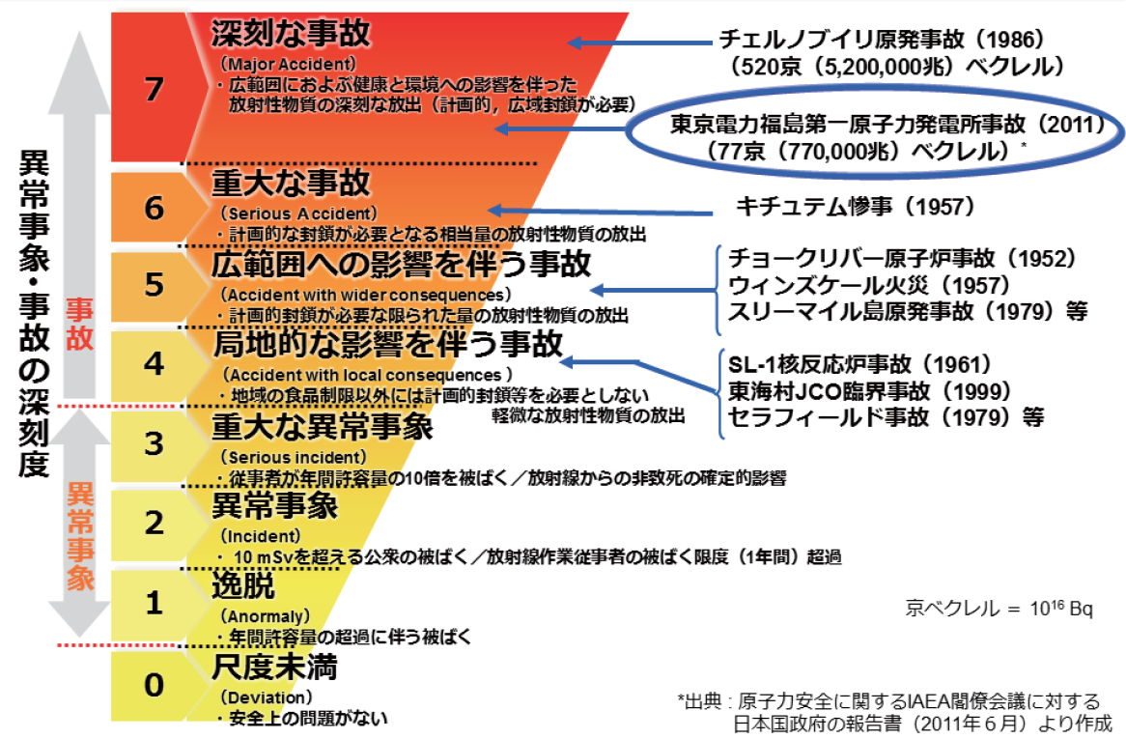
国際原子力事象評価尺度
INES: International Nuclear Event Scale
国際原子力機関 (IAEA)及び経済協力開発機構原子力機関 (OECD/NEA)により制定（1992年より採用）
放射線源に関連して発生した事象が公衆の安全にどの程度の意味を持つのか迅速かつ一貫して伝えるための指標
チョルノービリ原発事故（1986)
Notes:
国際原子力事象評価尺度（International Nuclear and Radiological Event Scale；INES）とは、国際原子力機関(IAEA)及び経済協力開発機構原子力機関(OECD/NEA)により制定された、原子力施設等の異常や事故の共通評価を目的とした指標です。
7つのカテゴリーに分類されます。福島第一原子力発電所事故は、放射性物質の放出量から最も深刻なレベル７（暫定評価）と判断されています。また、ウラン加工工場臨界事故は、レベル４と判断されています。
カテゴリー
レベル０（尺度未満）；安全上の問題がない
レベル１（逸脱）；年間許容量の超過に伴う被ばく
レベル２（異常事象）；10mSvを超える公衆の被ばく／放射線作業従事者の被ばく限度（１年間）超過
レベル３（重大な異常事象）；従事者が年間許容量の10倍を被ばく／放射線からの非致死の確定的影響
レベル４（局地的な影響を伴う事故）；地域の食品制限以外には計画的封鎖等を必要としない軽微な放射性物質の放出
レベル５（広範囲への影響を伴う事故）；計画的封鎖が必要な限られた量の放射性物質の放出
レベル６（重大な事故）；計画的な封鎖が必要となる相当量の放射性物質の放出
レベル７（深刻な事故）；広範囲に及ぶ健康と環境への影響を伴った放射性物質の深刻な放出（計画的、広域封鎖が必要）
出典；放射線の健康影響等に関する統一的な基礎資料(平成29年度版)
原子力安全に関するIAEA閣僚会議に対する日本国政府の報告書(2011年6月）より作成

Slide 3
放射線事故件数と影響
事故分類 | 1945-1965 |  | 1966-1986 |  | 1987-2007 |  | 合計
 | 死亡 | 早期影響 | 死亡 | 早期影響 | 死亡 | 早期影響 | 死亡 | 早期影響
原子力 施設 | 13人 | 42人 | 34人 | 123人 | 3人 | 2人 | 50人 | 167人
 | 19件 |  | 12件 |  | 4件 |  | 35件
産業施設 | 0人 | 8人 | 3人 | 61人 | 6人 | 51人 | 9人 | 119人
 | 2件 |  | 50件 |  | 28件 |  | 80件
身元不明線源 | 7人 | 5人 | 19人 | 98人 | 16人 | 205人 | 42人 | 308人
 | 3件 |  | 15件 |  | 16件 |  | 34件
学術/ 研究作業 | 0人 | 2人 | 0人 | 22人 | 0人 | 56人 | 0人 | 29人
 | 2件 |  | 16件 |  | 4件 |  | 22件
医療利用 | 不明 | 不明 | 4人 | 470人 | 42人 | 153人 | 46人 | 623人
 | 不明 |  | 18件 |  | 14件 |  | 32件
UNSCEAR 2008 REPORT: SOURCES AND EFFECTS OF IONIZING RADIATION
VOLUME II: EFFECTS Scientific Annex C（38ページ）
Notes:
1945年から2007年までの放射線事故のうち、死亡や影響が発生した件数を示しています。
最も多いのは、産業施設の事故ですが、原子力施設の事故も35件発生しています。しかし、件数は年々減少しています。

Slide 4
代表的な核兵器関連事故
臨界事故
発生年 | 発生国/施設 | 概要
1945 1946 | アメリカ ロスアラモス研究所 | デーモン・コア事故。安全でない実験操作による臨界 2名が被ばくし1名が死亡 8名が被ばくし1名が死亡
1957 | 旧ソ連 マヤーク核技術施設 | ウラル核惨事（キシュテム事故） 核分裂性物質タンクの不適切な配置により臨界 発熱によるタンク爆発で大量の放射性物質が環境に放出 ６名の作業員が被ばくし、１名が死亡。INES 6
1961 | アメリカ SL-1炉 | 炉の制御棒を素早く手動で引き抜いたため臨界 炉の水蒸気爆発により３名死亡
1964 | アメリカ ウッドリバージャンク ション化学処理工場 | 人的ミスにより高濃度ウラン溶液を容器に注入 作業員３名被ばく、１名が死亡
環境への放出と住民への著しい被ばくの可能性を伴う事故
1957 | イギリス ウインズケール原子炉 | 火災によりI-131 740TBq ほか放射性物質の放出 INES 5
Notes:
核兵器関連の事故として臨界事故があります。全ての事故で死亡者が発生しています。

Slide 5
代表的な核兵器非関連事故
臨界事故
発生年 | 発生国/施設 | 概要
1983 | アルゼンチン コンスティテュエンス 原子力研究センター | 臨界実験装置 RA-2 核分裂性物質が入ったタンクから水を排出する際の操作ミスにより臨界状態となり、１名が死亡
1999 | 日本 東海村ＪＣＯ | 核燃料加工施設における非正規手順の作業によって発生 ３名が被ばく、２名が死亡。INES 4
環境への放出と住民への著しい被ばくの可能性を伴う事故
1979 | アメリカ スリーマイル島原発 | 原子炉の水位が低かったため燃料に深刻な障害 550GBqのI-131が環境中に放出 一部住民避難を余儀なくされた。INES 5
1986 | 旧ソ連 チョルノービリ原発 | 運転規定違反、安全手順不履行、設計不具合など複合要因によって発生。28名が急性放射線障害で死亡 1760PBqのI-131ほか大量の放射線物質が放出。INES 7
2011 | 日本 東電福島第一原発 | 大地震に引き続く津波により全電源喪失 冷却機能喪失により炉心溶融 120PBqのI-131ほか大量の放射線物質が放出。INES 7
Notes:
核兵器には関連しない臨界事故もあります。その一つが日本で1999年に発生したウラン加工工場臨界事故です。この事故の詳細は後述します。
これまで住民への著しい被ばくの可能性を伴う事故として、米国スリーマイル島原発事故、旧ソ連チョルノービリ原発事故、日本東電福島第一原発事故があります。東電福島第一事故については後述します。

Slide 6
ウラン加工工場臨界事故
1999年 茨城県東海村
Notes:
ウラン加工工場臨界事故は、1999年茨城県東海村で発生しました。

Slide 7
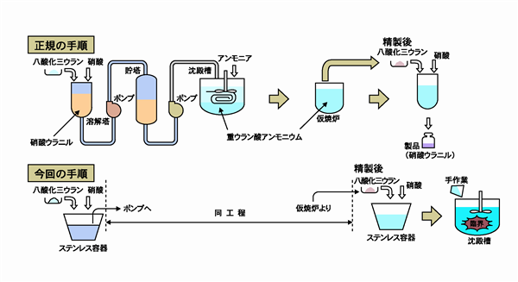
事故概要
正規工程を全く無視した手順：
バケツでウランを溶かして沈殿槽に流し込んでいた
ウラン溶液濃度が臨界量を超えた(濃度18.8%)
臨界
Notes:
1999年9月30日午前10時35分、茨城県の原子力施設が集中する地域で、高濃度ウラン燃料の加工をしていた工場（茨城県東海村（株）ＪＣＯ東海事業所転換試験棟）で国内初の臨界事故が発生しました。
事故発生原因は国に提出し認められたマニュアルを改ざんし、さらに発災前日に変えていたためです。臨界条件を避けることを目的に設計された溶解タンクとバッファコラムを用いずに高速増殖炉常陽向け濃縮ウラン(18.8%の235U)の塊を硝酸の入ったバケツで溶かしては直接沈殿槽に注いでいました。
通常はウランの濃縮度が3～5％の商業用原子炉向け燃料を扱っている為、問題とはなっていませんでした。
この事故で作業員3名が重度の被ばくをし、内2名が死亡しました。周辺住民なども多数被ばくしました。

Slide 8
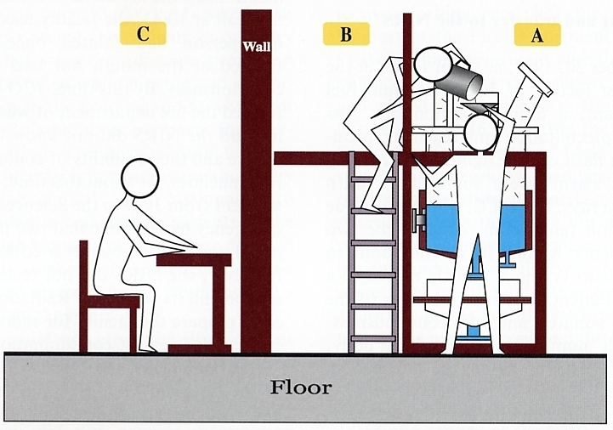
事故再構築
溶解作業をしていたＡ氏、Ｂ氏が大量の全身外部被ばく
壁を隔てた別室のＣ氏も被ばく
ステンレス容器
Notes:
1999年9月30日の午前10：35分頃、溶解槽内の溶液が約40ℓに達しました。これはウラン16kgに相当し、臨界量です。そのため臨界状態を発生させやすい形状と構造の容器に、大量のウラン235が入ったことで、小型原子炉が臨時に設置されたのと同じ状態になり、その瞬間、核分裂連鎖反応が始まり、大量のγ線と中性子線の放出が始まりました。
1999年10月1日午前8時50分 臨界から約20時間後に臨界は終息しました。
施設から350m以内に住む161人が避難を命じられ、10ｋｍ圏内31万人が約18時間屋内に滞在するようにアドバイスされました。
臨界発生時の状況です。
ステンレス容器内でウラン溶液濃度が臨界量を超えたため、大量の中性子が発生し、3名の作業員が被ばくしました。特にステンレス容器の前に立っていたA氏の被ばく線量が最も高く、次にB氏となりました。C氏は壁を隔てた別室にいたため、被ばく線量が最も低かったです。

Slide 9
前駆症状
10 : 35
11 : 49
10 : 43
11 : 27
12 : 07
13 : 43
14 : 45
14 : 58
1999年9月30日
10 : 46
14 : 16
15 : 25
時刻
10
11
12
13
14
15
16
臨界事故発生
救急車要請
救急車到着（玄関）
救急車に３名収容
救急車出発
国立水戸病院に収容
国立水戸病院出発
水戸ヘリポート離陸
千葉ヘリポート着
（平川町）
千葉ヘリポート出発
放医研到着
「六フッ化ウラン施設での事故、内部汚染の可能性」との連絡
α核種による汚染事故として準備
意識障害
A
嘔吐
下痢
作業員
悪心
B
悪心・嘔吐
C
悪心
Notes:
臨界事故は1999年9月30日10:35に発生しました。3名の作業員の前駆症状の臨床経過を示しています。最も被ばく線量が高いA氏は被ばく後すぐに一時的な意識障害と嘔吐の症状が出現しています。また、1時間後には下痢の症状も出現しています。
B氏は被ばくから数十分後に悪心を訴え、約1時間後に嘔吐の症状が出現しました。C氏は被ばくから約4時間後に悪心の症状を訴えていました。
この事故は、当初地元の消防署に「転換棟での事故」の通報だったため、「てんかんで人が倒れた」と認識してしまい、当初、消防は放射線の事故だと認識していませんでした。また、放医研へも「東海村ウラン加工施設から放医研に患者搬送」「六フッ化ウラン施設での事故、内部汚染の可能性」との連絡であったことからアルファ核種による汚染事故として受け入れの準備をしました。

Slide 10
放射化
もともとは放射能がない同位体が放射線を受けることによって放射性同位体に変化すること
とくに電荷を持たず運動エネルギーの小さい熱中性子は容易に原子核に接近し核反応を起こす
例
23
11
Na
+
1
0
n
→
24
11
Na
放射化により人体中で生成される放射性同位元素
  ²⁴Na、⁴²K、³²P、⁸²Br
  ³²Pはγ線を放出せず周辺の要員への被ばくには寄与しない
  表面汚染検査（表面汚染はないが、放射化した放射性同位元素によるγ線を検出する）
    GMサーベーメータ：メーターの指針が振り切れる
    α線サーベイメータ：バックグランドレベル
患者の吐瀉物 → ²⁴Na, ⁴²K
などが検出された
⇒中性子線の被ばくがあったことの示唆
患者の所持品 → ²⁴Na, ⁵⁶Mn, ¹⁹⁸Au
※血漿中²⁴Na濃度は中性子線被ばく量推定に用いられる
Notes:
もともとは放射能がない同位体が放射線を受けることによって放射性同位体に変化することを放射化と言います。
臨界事故で発生した中性子は、核反応を起こし、体内のNa-23がNa-24となり、γ線を放出します。体内のナトリウムは血液中に存在するため、全身に分布しています。このため、表面汚染検査で、表面汚染はないが、放射化した放射性同位元素によるガンマ線を検出することになります。
また、吐瀉物や所持品から放射化した同位元素を検出したことから、中性子線の被ばくが示唆されました。
血漿中のNa-24濃度は中性子線被ばく量推定に用いられました。

Slide 11
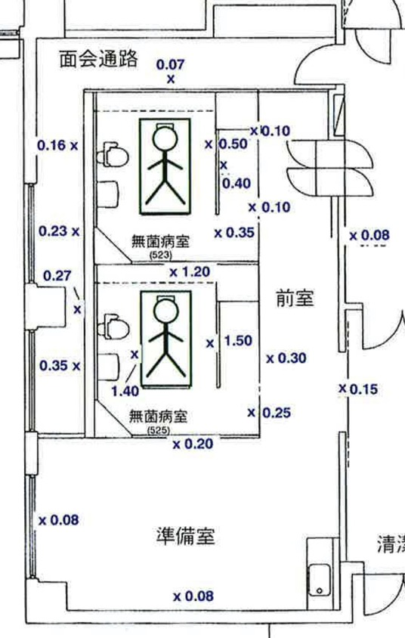
病室エリア測定記録
測定日：
  平成11年10月01日（金）09:40
測定器：
  NaI(Tl)シンチレーションサーベイメーター
  （アロカTCS-161）
単位：µSv/hr
患者体内のNa-23が中性子により放射化されNa-24が生成されている
患者から最大12 kcpm（GM管）を検出（α線は陰性）
Notes:
放射化したNa-24からガンマ線が放出されるため、被ばくした作業員の周辺の空間線量率も上昇しました。翌日の病室周辺の測定結果を示しています。
Na-24が1MBq存在する場合、1m離れた場所での線量率は0.429µSv/hとなります。
A氏はNa-24が約6MBqでした。また、Na-24の実効半減期は14.1時間です。これから計算すると、
【事故直後のA氏から1mの位置での線量率】
0.429µSv/h×6MBq=2.6µSv/h
となります。
これは、事故23時間後に測定した患者周辺の線量率と合致します。
このことから、患者から1mの位置にいる対応者の線量は3時間で10µSv以下です。搬送対応者、医療従事者の被ばく線量としては、健康に影響を与える値ではないことが予想されます。
出典；放射線医学総合研究所「東海村ウラン加工工場臨界事故に関する放医研報告書NIRS-M-143」（平成13年1月）

Slide 12
臨床経過
 | A氏 | B氏 | C氏
推定被ばく線量 | 10 – 20 GyEq | 6 – 10 GyEq | 1.2 – 5.5 GyEq
被ばく直後 | 嘔吐、下痢、意識消失 | 嘔吐、下痢、意識消失 | 吐き気
3日後 | リンパ球が０になる |  | 血球細胞減少に対し無菌管理、輸血等
7日後 | 骨髄移植 人工呼吸開始 皮膚障害悪化 | リンパ球が０になる
10日後 |  | 骨髄移植
3週間後 |  | 皮膚障害が悪化 | 血球細胞数が回復に転じる
4週間後 | 下痢の重症化 |  | 無菌室退室
7週間後 | 消化管出血増悪
83日後 | 多臓器不全により死亡
3ヶ月後 |  |  | 退院
21週間後 |  | 消化管出血増悪
211日後 |  | 多臓器不全により死亡
Notes:
作業員3名の臨床経過をしまします。
骨髄障害に対して、A氏には末梢幹細胞移植が実施されました。C氏には、サイトカインが投与されました。
A氏は83日後、B氏は211日後に多臓器不全により死亡しました。C氏は、骨髄障害は回復し、3ヶ月後に退院しました。

Slide 13
環境放射線モニタリング
一般住民の健康や環境に影響を及ぼすものではないと判断された。
周辺で放射化生成物(Na-24など)やガス状核分裂生成物が微量に検出されるも粒子状物質は検出されず。
施設周辺の地表面、民家、農産物等のサーベイはBGレベル
ガンマ線積算線量: 300 m 地点で270 μGy
周辺住民の個人線量推定
実効線量(mSv) | 東海村住民 (職員除く) | 那珂町住民 (当時) | 職員 | 合計
～5 | 77 | 24 | 78 | 179
5～10 | 7 | 0 | 8 | 15
10～15 | 4 | 0 | 0 | 4
15～20 | 0 | 0 | 0 | 0
20～25 | 1 | 0 | 0 | 1
合計 | 89 | 24 | 86 | 199
Notes:
環境放射線モニタリングでは、周辺で放射化生成物(Na-24など)やガス状核分裂生成物が微量に検出されるも粒子状物質は検出されていません。また、一般住民の健康や環境に影響を及ぼすものではないと判断されました。これは臨界事故なので、放射性物質の放出による汚染は全く生じません。
出典:National Institute of Radiological Sciences 2002 NIRS M-154

Slide 14
被ばく線量
分類 |  | 人数 | 備考
従業員 | 事故発生時に作業に従事していた者 | 3 | 24.5GyEq（83日後に死亡）, 8.3GyEq（211日後に死亡）, 3.0GyEq （治療後退院）
 | 水抜き作業等に従事した者 | 18 | ホールボディカウンタ、線量計で検出。3.8~48mSv
 | ホウ酸水注入に従事した者 | 6 | 線量計等で検出。0.7~3.5mSv
 | その他事故時に敷地内にいた者 | 49 | ホールボディカウンタ、フィルムバッチで検出。0.6~48mSv
 |  | 96 | 敷地内の端の線量評価とJCOが実施した個人行動調査から推定。0.06~17mSv
防災業務関係者 | 政府関係機関（原研、サイクル機構の職員） | 57 | フィルムバッチ、TLDで測定した206名のうち、56名から検出。0.1~9.2mSv
 | 消防職員（事故発生時に救助に従事） | 3 | ホールボディカウンタで検出。4.6~9.4mSv
 | 自治体関係者 | 167 | 行動調査に基づき推定。0.0002~7.2mSv
 | 国の関係者 | 8 | 行動調査に基づき推定。0.49~2.1mSv
 | 報道関係者 | 26 | 行動調査に基づき推定。0.014~2.6mSv
周辺住民等 | 実測で線量が評価された者 | 7 | ホールボディカウンタで検出。6.7~16mSv
 | 居住または勤務する者 | 199 | 行動調査に基づき推定。0.01~21mSv
 | 一時滞在者 | 28 | 行動調査に基づき推定。0.01~3.6mSv
出典；第83回原子力安全委員会資料第４号
Notes:
周辺住民や事故終息に従事した作業員、防災業務関係者等の被ばく線量をフィルムバッチ、ホールボディカウンタ、行動調査に基づいて線量推定しています。その結果を示しています。

Slide 15
社会的影響と風評被害
社会的影響
風評被害
日常生活関連業務への影響
  10km圏内のスーパー、金融機関、ガソリンスタンド等が営業見合わせ
交通機関等への影響
  JR常磐線水戸～日立間運行停止
  常磐自動車道、JCO周辺道路の交通規制
  10km圏内のバス、私鉄等運休
学校・公共施設への影響
  学校230校が休校
  公立の社会福祉施設等67施設が休館
農畜産物への影響
  米：533トン、1億3600万円分が出荷停止
  青果物：一時取り引き停止、単価下落
  畜産物：乳業メーカー取引停止、芝浦市場で半径10km以内の豚肉・牛肉の入荷拒否
  水産物：シラス操業停止、消費地市場や量販店で受け入れを拒否
商工業への影響
  売上減少、取引停止、製品の返品など
観光への影響
  観光施設の予約キャンセル（１ヶ月間で17,000名以上）
Notes:
この事故では、様々な社会的影響がありました。10km圏内のスーパーや金融機関、ガソリンスタンドが営業を見合わせたり、交通規制、バス私鉄等の運休、学校の休校や社会福祉施設等の休館がありました。
汚染を伴う事故ではありませんでしたが、農畜産物、商工業、観光への風評被害もありました。

Slide 16
原子力安全・防災対策
原子力安全規制の抜本的強化と原子力災害に係わる防災対策について、平成11年12月13日に「原子炉等規制法」の一部改正と「原子力災害対策特別措置法」が成立
緊急被ばく医療体制の整備
  「緊急被ばく医療のあり方について」（平成13年6月（平成20年10月一部改定）原子力安全委員会 原子力施設等防災部会
    命の視点を最重要視し、包括的かつ一元的な緊急被ばく医療のあり方とその具体的な対策を取りまとめ
    原子力事業所の従事者と周辺住民等を分け隔てなく、平等に治療する共通認識の確認
    緊急被ばく医療に関わるすべての関係者が適切な研修及び訓練を受けることにより、被ばく患者の診療に際し不安を感じずに、円滑かつ迅速に患者を診療できる具体的体制を提言
    原子力関連施設での事象に限らず、放射性物質が関係した緊急事態をも視野に入れて策定
Notes:
この臨界事故後に原子力安全規制の抜本的強化と原子力災害に係わる防災対策について、平成11年12月13日に「原子炉等規制法」の一部改正と「原子力災害対策特別措置法」が成立しています。また、医療体制も緊急被ばく医療体制が整備され、「緊急被ばく医療のあり方について」（平成13年6月（平成20年10月一部改定）原子力安全委員会 原子力施設等防災部会）が示されています。この中で、緊急被ばく医療に関わるすべての関係者が適切な研修及び訓練を受けることにより、被ばく患者の診療に際し不安を感じずに、円滑かつ迅速に患者を診療できる具体的体制、、原子力関連施設での事象に限らず、放射性物質が関係した緊急事態をも視野に入れて策定することを提言しています。
その後、19道府県に緊急被ばく医療体制が整備されました。

Slide 17
東京電力
福島第一原子力発電所事故
2011年 福島県
Notes:
2011年3月11日14:46に三陸沖でマグニチュード9.0の地震が発生し、東北地方を中心に地震、津波等による大規模な被害が発生しました。

Slide 18
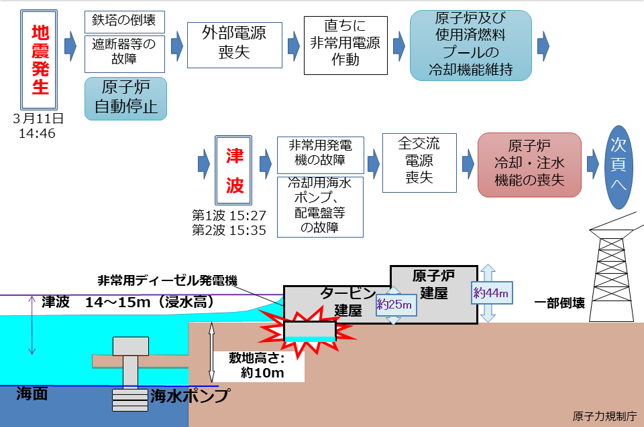
事故の経過
Notes:
地震発生直後、運転中であった東京電力福島第一原子力発電所の１〜３号機は全ての原子炉が自動停止しました。また、送電鉄塔の倒壊等により外部電源が喪失したため、非常用ディーゼル発電機が自動起動しました。しかし、その後の津波の襲来のよって非常ディーゼル発電機や配電盤等が被水、冠水したため、６号機を除いて全ての交流電源が喪失し、冷却用の海水ポンプも機能を失いました。その結果、１号機では原子炉を冷却する機能が喪失し、２号機、３号機では、交流電源がなくても駆動できる冷却設備でしばらく原子炉を冷却していましたが、やがてこれらも停止しました。
出典：放射線による健康影響等に関する統一的な基礎資料（令和元年度版）

Slide 19
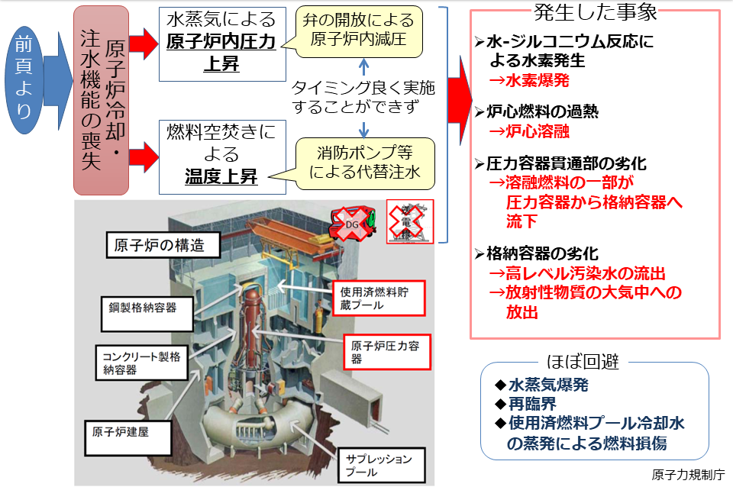
事故の経過
Notes:
炉心への注水が停止したことにより原子炉水位が低下して、燃料が露出しました。その結果、炉心溶融が始まり、圧力容器が損傷したと考えられます。
格納容器では、炉心損傷の影響で高温・高圧状態となり、閉じ込め機能が劣化し、格納容器の外に通じる配管貫通部等に隙間が生じました。
冷却のために原子炉へ注水した水が圧力容器や格納容器から漏洩し、大量の高レベル汚染水が原子炉建屋地下やタービン建屋地下に滞留し、さらにその一部は海洋へ流出しました。
圧力容器の損傷や格納容器の閉じ込め機能の劣化により放射性物質を含む蒸気が漏洩したことに加え、原子炉建屋の水素爆発や格納容器ベント等によって大気中に放射性物質が放出されました。
出典：放射線による健康影響等に関する統一的な基礎資料 （令和元年度版）

Slide 20
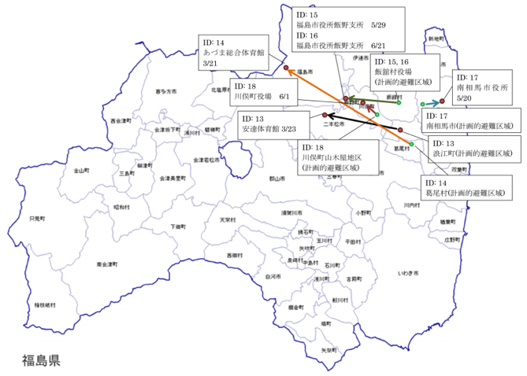
住民の避難経路
外部被ばく線量推定
の材料となる
Notes:
全福島県民(約202万人)を対象に福島県が調査した、原発事故発生直後からの各個人の行動 パターンが、放射線医学総合研究所が開発した外部被ばく線量評価システムに入力され、個人 の外部被ばく線量評価されます。
これは、事故による放射線物質の拡散や避難等を踏まえ、県民の被ばく線量評価を行うとともに、県民の健康状態を把握し、疾病の予防、早期発見、早期治療につなげ、将来にわたる県民の健康の維持、増進を図ることを目的として福島県が実施している「県民健康調査」の基礎調査として実施されたものです。
基本調査の回答率は、福島県全体では27.6%です。
平成29年6月30日までに推計が行われた累計55万2,298人のうち、推計期間いっぱいの４ヶ月間の行動記録の提出が47万3,605人で、さらに放射線業務従事経験者を除いた46万4,420人推計結果では、県南地域では、88.2％、会津・南会津地域では99.3％が1mSv未満となり、相双地域については77.3%が、いわき地域でも99.1％が1mSv未満となっています。最大値は、相双地域の方の25mSvでした。
出典：外部被ばく線量の推計について http://www.pref.fukushima.lg.jp/uploaded/attachment/6494.pdf

Slide 21
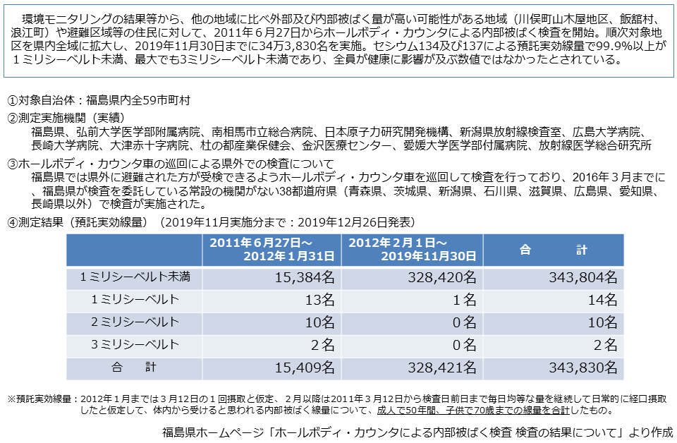
ホールボディ・カウンタによる内部被ばく検査の実施結果
Notes:
環境モニタリングの結果等から、他の地域に比べて外部および内部被ばく量が高い可能性がある地域（川俣町山木屋地区、飯舘村、浪江町）や避難区域等の住民を対象に平成23年6月27日からホールボディ・カウンタ（WBC）による内部被ばく検査が開始されています。対象地区は順次、県内全域に拡大しています。平成29年11月30日までに32万8.354名に検査が実施されています。Cs-134およびCs-137による預託実効線量で99.9％以上が1mSv未満、最大でも3mSv未満であり、全員が健康に影響が及ぶ値ではなかったとされています。
出典：放射線による健康影響等に関する統一的な基礎資料 （令和元年度版）
福島県ホームページ「ホールボディ・カウンタによる内部被ばく検査 検査の結果について」

Slide 22
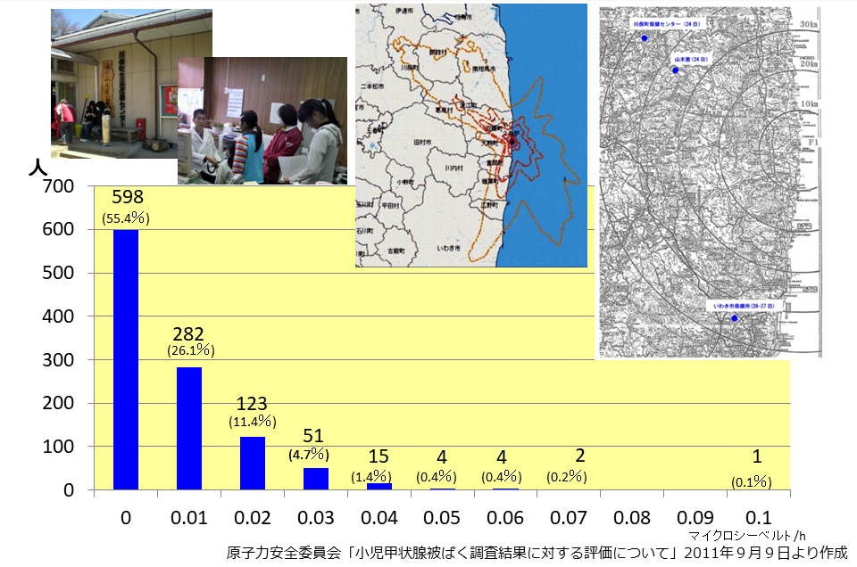
小児甲状腺スクリーニング調査
SPEEDI等で甲状腺等価線量が
高いと見積もられた地域の
小児（1～15歳児)甲状腺計測を実施
検出器として緊急的にNaI(Tl)ｼﾝﾁﾚｰｼｮﾝｻｰﾍﾞｲﾒｰﾀｰを使用
甲状腺等価線量が100mSvを超える対象なし
Notes:
平成23年3月23日のSPEEDIの試算を踏まえ、小児への健康影響を把握するため、原子力安全委員会緊急助言組織からの依頼（3月23、25日付）に基づき、現地原子力災害対策本部では小児甲状腺スクリーニング調査を実施しました。調査した1,149人のうち、適切に測定された1,080人の結果が示されています。測定場所の環境放射線量が簡易測定を行うには適当でなかった（測定場所の空間線量率が高く、簡易測定による適切な評価が困難であった）ため、適切に測定結果が出せなかった66人と年齢不詳の3人の結果は除かれていますが、調査を受けた全員が、原子力安全委員会がスクリーニングレベルとした「ま毎時0.2µSv」を下回っていました。
出典：放射線による健康影響等に関する統一的な基礎資料 （令和元年度版）を改変

Slide 23
住民の内部被ばく評価
事故直後１年間における公衆の平均実効線量と平均甲状腺吸収線量
住宅区域 | 実効線量 (mSv) |  | 甲状腺の吸収線量(mGy)
 | 成人 | 1歳児 | 成人 | 1歳児
避難をした地区
予防的避難区域^{※１} | 1.1～5.7 | 1.6～9.3 | 7.2～34 | 15～82
計画的避難区域^{※２} | 4.8～9.3 | 7.1～13 | 16～35 | 47～83
避難をしていない地域
避難が行われなかった地域の福島県住民 | 1.0～4.3 | 2.0～7.5 | 7.8～17 | 33～52
福島近隣県 | 0.2～1.4 | 0.3～2.5 | 0.6～5.1 | 2.7～15
上記以外 | 0.1～0.3 | 0.2～0.5 | 0.5～0.9 | 2.6～3.3
※１ 2011/3/12～15にかけて避難を指示された地区
※２ 2011/3月末から6月にかけて避難を指示された地区
UNSCEAR Report 2013:
LNT仮説に基づけばわずかな発がんリスク増加が示唆されるものの
日本人のベースラインから差を検出するには小さすぎるレベルである。
Notes:
事故直後１年間の公衆の平均実効線量と平均甲状腺吸収線量を示しています。
UNSCEAR Report 2013では、LNT仮説に基づけばわずかな発がんリスク増加が示唆されるものの日本人のベースラインから差を検出するには小さすぎるレベルである、とされています。

Slide 24
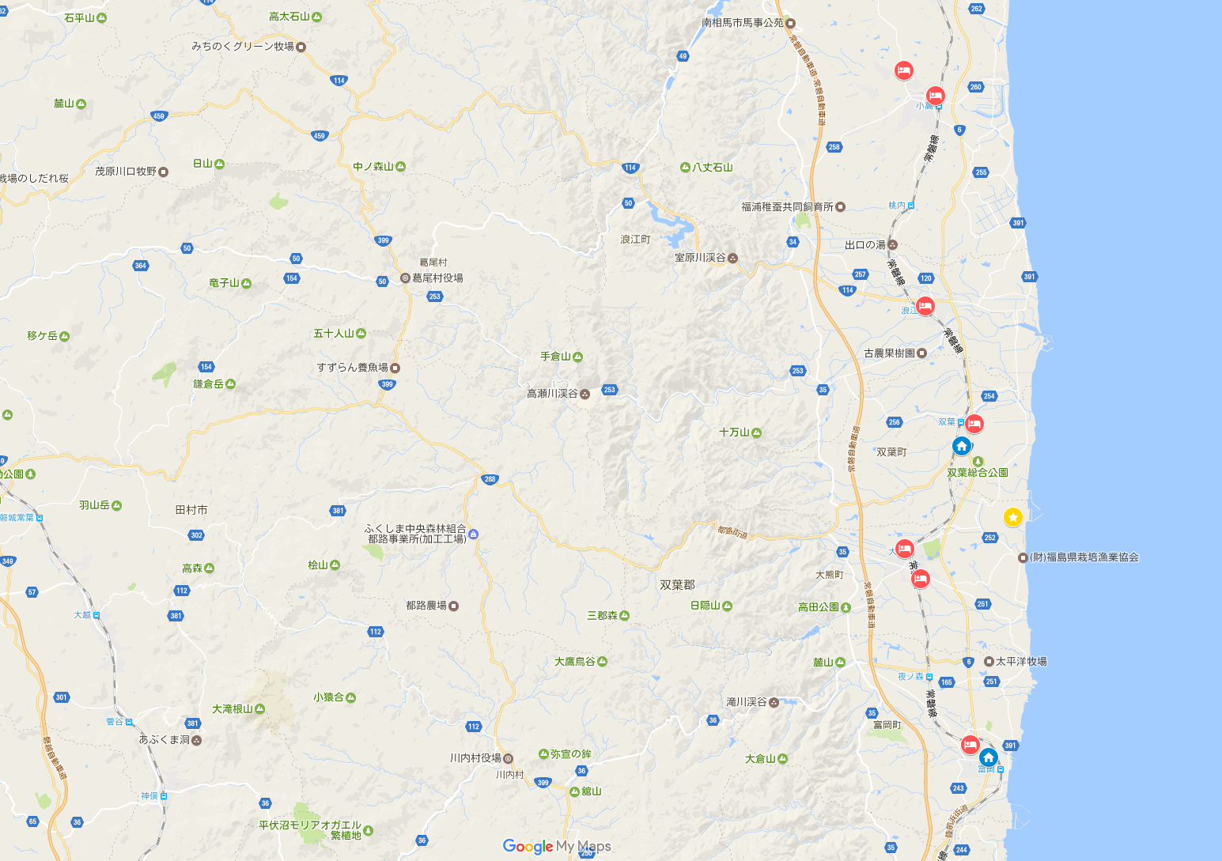
病院避難
病院名 | 小高赤坂病院
避難日 | 3月14-15日
搬送主体 | 警察
搬送先 | いわき光洋高校
患者数 | 66名
20km圏内
(避難区域)
病院名 | 南相馬市立小高病院
避難日 | 3月13日
搬送主体 | 消防、警察
搬送先 | 南相馬市立総合病院
患者数 | 123名
病院名 | 浪江西病院
避難日 | 3月12,14-15日
搬送主体 | 消防、警察
搬送先 | 福島県立医大病院
患者数 | 23名
病院名 | 双葉厚生病院 ※初期被ばく医療機関(当時)
避難日 | 3月12-13日
搬送主体 | 警察、自衛隊(ヘリ)
搬送先 | 二本松市男女共生センター霞目駐屯地
双葉高校
病院名 | 県立大野病院 ※初期被ばく医療機関(当時)
避難日 | 3月12日
搬送主体 | 独自避難
患者数 | 合併を控えており 少数
東電福島第一原発
病院名 | 今村病院 ※初期被ばく医療機関(当時)
避難日 | 3月15-16日
搬送主体 | 警察、自衛隊(ヘリ)
搬送先 | 郡山高校
患者数 | 49名
双葉病院
出典:東京電力福島原子力発電所における
事故調査・検証委員会 最終報告
http://www.cas.go.jp/jp/seisaku/icanps/
SaishyuGaiyou.pdf
富山第一中学校
Notes:
2011年3月12日から16日にかけて、20km圏内の避難区域の医療機関ら入院患者の避難が実施されました。
医療機関の避難では、情報が関係者間で共有できていなかったり、搬送までに時間がかかったこともあり、搬送中の死亡が発生しています。

Slide 25
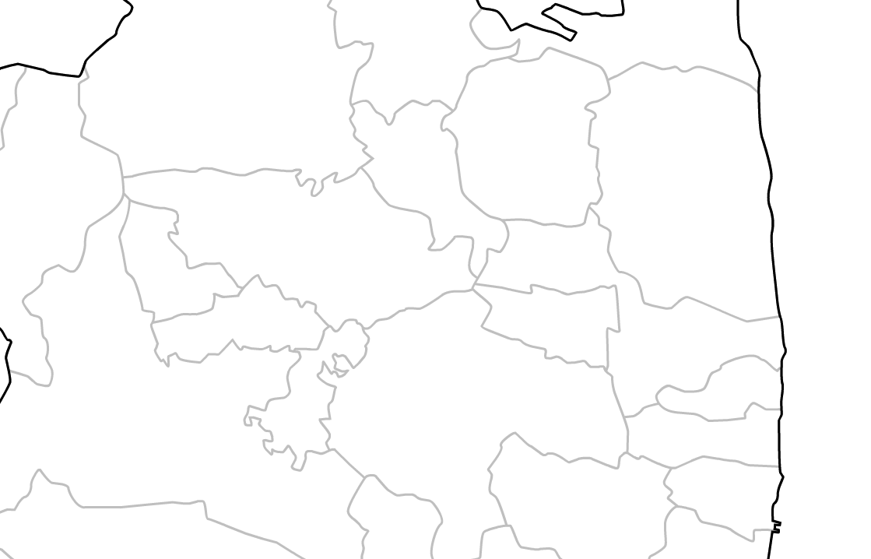
３号機原子炉建屋水素爆発
●周辺の医療機関；インフラ断絶等の理由により充分な処置できず
●避難区域(20km圏内)の医療機関が使用不能
●劣悪な通信状況により搬送先を決めるだけで２～３時間
●汚染による搬送拒否、受け入れ拒否
3月14日 11:01
3号機水素爆発
11名 外傷、汚染
福島市
福島県立
医科大学
3月14日 夜
南相馬市
飯舘村
3月15日 朝 入院
OFC
駐屯地
除染施設で除染（脱衣、シャワー）
初期被ばく医療機関の役割
搬送先調整；放医研職員
3月14日 深夜
救急車2名 55 km
汚染患者
受け入れ不可
郡山市
病院
OFC
1 F
放射線管理要員（2名）
東電車輌
15 km
除染施設
救急車、測定車（放医研）
60 km
2 F
自衛隊ヘリ
（1名）198 km
産業医（東電）
看護師（放医研）
放管（放医研）
救急車（2台）
3月14日 20:45
Notes:
地震当時、運転中だった１〜３号機は、地震とその後の津波によりその全てで交流電源が喪失、冷却システムが停止したことから、原子炉冷却ができなくなり、最終的に燃料の溶融に至りました。燃料の溶融の過程（炉心損傷に伴う高温下において、燃料被覆管の金属（ジルコニウム）と水蒸気が反応）で、大量の水素ガスが発生し、原子炉建屋内にその水素ガスが滞留した１号機、３号機では、3月12日（１号機）と14日（３号機）に水素爆発が起こりました。この３号機建屋の水素爆発では、注水作業をしていた自衛官4名と東電および協力会社の作業員7名が汚染を伴う負傷をしました。大熊町のオフサイトセンターで搬送先の調整をしましたが、汚染による搬送拒否や受入れ拒否が発生し、搬送先の決定に２〜3時間を要しました。また、最後の患者が医療機関に搬送されたのは、負傷から20時間後でした。いずれも重篤な外傷と高線量の被ばくはありませんでした。

Slide 26
原子力安全・防災対策
災害対策基本法、防災基本計画（第１２編「原子力災害対策編」）の改定
原子力規制委員会設置
原子力災害対策指針の策定
  予防的防護措置を準備する区域(PAZ)と緊急時防護措置を準備する区域(UPZ)
  安定ヨウ素剤の予防服用の体制
原子力災害時の医療体制の充実と強化のための見直し
  24道府県に医療体制の整備
  高度被ばく医療支援センター、原子力災害医療・総合支援センターの設置
  道府県による原子力災害拠点病院の指定、原子力災害医療協力機関の登録
Notes:
2011年に発生した東京電力福島第一原子力発電所の事故により、関連する法令等が改定、策定されました。
中でも原子力災害時の医療体制は、それまでの緊急被ばく医療体制を充実、強化されています。現在も原子力災害時の医療体制は、見直しや改正が行われています。

Slide 27
ゴイアニア汚染事故
ゴイアニア（ブラジル）の病院が、治療用の線源（¹³⁷ Cs、50.9TBq）を残したま移転し、1987年二人組が治療装置をこじ開け、ステンレス製カプセルに入った線源を取り出し0.5km先に移動。その後、カプセルを開け、塩化セシウムが拡散。
  外部被ばく→急性放射線症、皮膚障害
  内部被ばく→体外計測、バイオアッセイ
  体表面汚染→汚染検査、除染
調 査：112,000人
  249人に体内 / 体外汚染
汚染調査道路網：2,000km
汚染土壌、および除染ゴミ
  200リットルドラム缶 14,500 個、５トンの箱 1,470 個
入院患者：20人（皮膚障害、体内汚染）
  ４人が骨髄障害による出血や感染症で1ヶ月以内に死亡
  プルシアンブルーの投与
Notes:
原子力災害の事例ではないが、放射線が関与する事故として、急性放射線症、内部被ばく、環境への拡散が生じた事故として1987年ゴイアニア（ブラジル）で発生した事故がある。
これは、ゴイアニア（ブラジル）の病院が、治療用の線源（¹³⁷ Cs、50.9TBq）を残したま移転し、1987年二人組がこの治療装置をこじ開けて、ステンレス製カプセルに入った線源を取り出し、0.5km先に移動しました。その後、カプセルを開けたため、塩化セシウムが拡散しました。また一部の人は、この塩化セシウムを身体に塗布しました。
この事故で、高線量被ばくによって急性放射線症や皮膚障害が生じ、4人が骨髄障害によって死亡しました。内部被ばくがあった者にはプルシアンブルーが投与されました。
表面汚染検査は、11万人以上に実施され、うち249人に体内汚染および体表面汚染がありました。
この事故の影響で、汚染された土壌とゴミは、200リットルドラム缶 14,500 個、５トンの箱 1,470 個にもなりました。

Slide 28
まとめ
原子力事故・災害には臨界事故、影響が施設内にとどまる事故、放射性物質が環境中に放出される事故、住民の被ばくを伴う事故などがある。
事象の重大さを表す指標としてINESがあり7つのカテゴリーに区分されている。
1945年〜2007年までの放射線事故のうち、致死・早期影響事故件数:原子力施設35、産業施設80、不明線源34、研究22、医療32
日本は、1999年ウラン加工工場臨界事故、2011年東京電力福島第一原子力発電所事故があり、事故対応後には、関連する法令等の改正が実施された。

